Slide 1
サイバーセキュリティ基礎論
― IT社会を生き抜くために ―
(11) 著作権（第１部）

Slide 2
著作権
オンラインコンテンツ等著作物の複製等利用に関する留意事項
- サイバーセキュリティー基礎論「著作権」 -
※ 本内容は、サイバーセキュリティ基礎論の「著作権」に関する講義資料です。
文化庁の著作権に関する教材を参考にしています。（ http://www.bunka.go.jp/chosakuken/text/pdf/h26_text.pdf）
「著作権」講義の背景と目的
著作物の利用手順
著作物、著作者、著作権、著作権者
著作物の許諾なし利用の例
(著作権法と関連する法律)

Slide 3
「著作権」講義の背景
レポート・論文作成、教材開発等での既存資料（著作物）の利用、参照における決まり事
＝＞著作権法に従う
World Wide Web等インターネットの普及
インターネット（サイバー空間）上に無数のデジタルコンテンツ（電子化資料）の存在
デジタルコンテンツは複製が容易
サイバー空間におけるデジタルコンテンツの利用、参照、公開における注意が必要

Slide 4
「著作権」講義の目的（法律上）
著作物の利用手順を理解する
著作物とそれ以外の物を理解する
著作物の利用には著作（権）者の了解を得る必要があることを認識する
著作（権）者の了解が不要な利用の範囲を理解する
参考文献：文化庁著作権教材
ー場面対応型指導事例集「著作権教育５分間の使い方」ー

Slide 5
「著作権」講義の目的（倫理的）
自分の著作物と他人の著作物との区別をつける
著作物の作者に敬意を払う
自分の著作物が勝手に使われたときにどう思うかを考える
使用にあたり、著作（権）者の了解を得ることは一種の契約であり、社会のルールであることを認識する
著作（権）者の了解を得る必要がない物でも、著作物の価値を認める
参考文献：文化庁著作権教材
ー場面対応型指導事例集「著作権教育５分間の使い方」ー

Slide 6
著作物の利用手順
素材（デジタルコンテンツ等）の入手
NO
著作物かどうか？
・著作権法第２条第１項第１号
YES
NO
保護期間内かどうか？
（保護期間の原則は著作者の死後５０年間であるが，例外もある）
保護期間の例外：http://copyright.watson.jp/others_exception.shtml
YES
YES
著作権者の了解なしに利用できる場合かどうか？
NO
YES
著作権者を調べ，利用の許諾を得る
（著作権管理団体から許諾を得られる場合もある）
NO
利用の対価を支払う
利用

Slide 7

著作物、著作者、著作権、著作権者
著作物＝「思想又は感情を創作的に表現したものであって、文芸、学術、美術又は音楽の範囲に属するもの」と定義されている
（第２条第１項第１号）
詞
短歌
俳句
小説
脚本
論文
写真
設計図
地図
楽曲
歌詞
コンピュータ
プログラム
子どもの作品も著作物
絵画
彫刻
版画
新聞・雑誌
映画
データベース
ビデオ
ゲーム
概念が拡大

Slide 8
著作物でないもの
「思想又は感情」をの条件によって、「単なるデータ」は著作物から除かれる
「創作的」にの条件によって、他人の作品の「模倣品」や内容が「ありふれたもの」は除かれる
「表現したもの」であって、の条件によって、「アイディア」は除かれる。ただし、「アイディア」を説明した文章は著作物に含まれる
「文芸、学術、美術又は音楽の範囲」に属するものの条件によって、「工業製品」などは著作物から除かれる
参考リンクhttp://chosakuken.bunka.go.jp/naruhodo/outline/4.1.html

Slide 9
著作物でないもの
「思想又は感情」をの条件によって、「単なるデータ」は著作物から除かれる
例）
  気象データ
    気象庁ホームページ利用規約
    http://www.jma.go.jp/jma/kishou/info/coment.html
  地理データ
    国土地理院コンテンツ利用規約
    http://www.gsi.go.jp/kikakuchousei/kikakuchousei40182.html
  卒業者名簿（許可なく公開等すると個人情報保護法違反）

Slide 10
著作物でないもの
「創作的」にの条件によって、他人の作品の「模倣品」や内容が「ありふれたもの」は除かれる
誰が表現しても同じになる物は、創作性がなないと考えられる。
例）
  テレビアニメや漫画のキャラクターを模写した絵
  絵画を正面から撮影した写真
  （許可なく公開するとキャラクターや絵画の著作権侵害）

Slide 11
著作物でないもの
「表現したもの」であって、の条件によって、「アイディア」は除かれる。ただし、「アイディア」を説明した文章等は著作物に含まれる
同じアイディアでも表現の仕方に創作性があれば著作物となる
例）
  実際のマジックのトリック（アイディア）を刑事ドラマの犯罪で利用した

Slide 12
著作物でないもの
「文芸、学術、美術又は音楽の範囲」に属するものの条件によって、「工業製品」などは著作物から除かれる
工業製品には意匠（形と色彩、大量生産・移動可能）登録がある。

Slide 13

著作物、著作者、著作権、著作権者
著作者＝著作物を創作した者
著作物の創作と同時に権利（著作者人格権、著作権（財産権））が生じる[無方式主義]
権利譲渡
著作権（財産権）は譲渡可能
許諾申請
出版社
著作権者＝著作権を有する者

Slide 14
著作物、著作者、著作権、著作権者
著作者
著作権者
著作権（財産権）
著作者人格権
複製権
上演権・演奏権上映権
公衆送信権・送信可能化権
口述権
展示権
譲渡権
貸与権
領布権
翻訳権・翻案権
二次的著作物利用権
公表権
氏名表示権
同一性保持権

Slide 15
著作者人格権と著作権（財産権）の違い
著作者人格権
１）権利の主旨
  著作者の人格的利益を保護する権利
２）権利の移転
  著作者以外には移転しない（一身専属）
３）保護期間
  著作者が死亡すれば消滅（しかし、死後においても尊重しなければならない）
著作権（財産権）
１）権利の主旨
  著作者の経済的利益を保護する権利
２）権利の移転
  一般の財産と同様に他人に譲渡等が可能
３）保護期間
  原則、著作者の死後50年間存続する（例外規定あり）

Slide 16
著作者人格権の内容
公表権
  「公表する・しない」を決めることができる権利
氏名表示権
  「氏名を表示する・しない」を決めることができる権利
  （「本名（実名）」か「ペンネーム等（変名）」かの選択を含む）
同一性保持権
  著作物を、自分の意に反して改変されない権利

Slide 17
著作権（財産権）の内容
① 複製物（コピー）を作る権利
② 複製物（コピー）を流通させる権利
③ 複製物（コピー）を使わず伝達する権利
④ 加工（翻訳、編曲、変形、翻案）する権利
注）上記の○○する権利の主旨は、権利者が「無断で○○されない権利」という意味 ⇒ 他人が「無断で○○する行為」を禁止できる権利

Slide 18
著作権（財産権）の内容
① 複製物（コピー）を作る権利
・複製権（すべての著作物）
注）「複製」は、通常の「コピー」以外に、「録音・録画」、「写真撮影」、「手写し」、「パソコンのハードディスクへのインストール」などが含まれる
② 複製物（コピー）を流通させる権利
・譲渡権（「映画の著作物」以外）
・貸与権（「映画の著作物」以外）
・領布権（「映画の著作物」のみ）
注）「領布」＝「譲渡」＋「貸与」

Slide 19
著作権（財産権）の内容
③ 複製物（コピー）を使わず伝達する権利
・上演権（「言語の著作物」「舞踊・無言劇の著作物」）
・演奏権（「音楽の著作物」）
・上映権（すべての著作物）
・公衆送信権・公の伝達権（すべての著作物）
注）「公衆送信」＝＞「放送」、「有線放送」、「インターネット送信」及び「公衆からの求めに応じて行うFAX送信」等
・口述権（「言語の著作物」）
・展示権（「美術の著作物」及び未発行の「写真の著作物」の原作品）

Slide 20
著作権（財産権）の内容
④ 加工（翻訳、編曲、変形、翻案）する権利
・二次的著作物の創作権（すべての著作物）
・二次的著作物の利用権（上に同じ）
著作物
二次的著作物
翻訳
出版
原 作
翻訳原稿
翻訳本
二次的著作物の創作
二次的著作物の利用

Slide 21
著作権の保護期間とは？
知的財産権
著作権
  著作者の権利
    著作物を保護(創作の時から著作者の死後50年)
  著作隣接権
    実演等を保護(実演等を行った時から50年)
産業財産権
  特許権
  実用新案権
  など
その他

Slide 22
課題
本日の講義「著作権（第１部）」を聞いて、今後、新たに自分が気を付けようと考えたことがあれば、それを示して下さい。
本日の講義で挙げた事例以外で、著作権侵害の事例を知っていれば、それを書いて下さい。
本日の講義の感想、要望、質問などあれば、書いて下さい。

Slide 23
サイバーセキュリティ基礎論
― IT社会を生き抜くために ―
(12) 著作権（第２部）

Slide 24
著作権者の了解なしに利用できる場合
「私的使用」のためのコピー（第３０条）
「引用」のためのコピー（第３２条）
「教育機関」でのコピー（第３５条第１項）
「教育機関」での送信（第３５条第２項）
「試験問題」としてのコピーや送信（第３６条）
「非営利・無料」の上演等（第３８条第１項）
著作権者が「無断利用を了解」している場合

Slide 25
著作権者の了解なしに利用できる場合（１）
「私的使用」のためのコピー（第３０条）
  個人的に又は家庭内などの限られた範囲内で，仕事以外の目的で，使用する本人がコピーする場合の例外既定（仕事に関連する場合には，以降の例外規定が適用されることもある）
（具体例）
  テレビで放送される映画を自分で楽しむためにダビングする場合
  インターネットで見つけたきれいな写真を自分で楽しむためにパソコンに保存する場合

Slide 26
著作権者の了解なしに利用できる場合（２）
「引用」のためのコピー（第３２条）
  発表用資料やレポートの中で他人の作品を「引用」して利用する場合の例外規定
（具体例）
  先生が，研究会の発表資料を作る際に，指導の成果を解説するための素材として子どもたちの読書感想文の一節を「引用」して使う場合
  地域産業の歴史について調べている子どもたちが，自分の考えを記述するにあたり，博物館のホームページから入手した郷土の歴史の文章の一部を「引用」し，自らの考えを補強する場合
  ある画家の一生を取り上げた美術部の生徒が，発表資料を作る際に，表現技法の解説のため何点かの作品を「引用」して使う場合

Slide 27
「引用」としての利用条件（まとめ）
公正な慣行に合った引用であること
（自分の著作物と他人の著作物との間に妥当な主従関係がある）
（引用部分が明確に区別されている）
目的上正当な範囲内の引用であること
（引用の必然性がある）
公表された著作物からの引用であること
※上記を満たす場合でも、原則として出所を明示

Slide 28
第32条（引用）による例外規定の問題点
「一定の要件を満たせば許諾を得ずに使用できる」とされるが、その「要件」が曖昧
出版社等著作権者団体のガイドラインが示す要件に適合していても完全ではない（後述）
「引用」の要件が、「わかりやすさ、記憶に残りやすさ」と相反する場合がある

Slide 29
出版社等著作権者団体が公開している
ガイドラインの問題点
STM「Permissions Guidelines」
～出版社等の間での申し合わせであるが・・・
雑誌の1つの記事や書籍の章から、図表は3つまで、1冊の書籍から5つまで許可なしに利用可
日本医書出版協会「引用と転載について」
出所（出典）の明示について
＜雑誌の場合＞著者名，題名，雑誌名，巻，号，頁，発行年．
原則として、原形を保持して掲載すること

Slide 30
翻訳、翻案（改変）について
引用部分の「翻訳」
  著作権法第43条で利用可とされている
引用部分の「翻案」
  第43条で利用可とされていない。
    著作者がその意に反して著作物の改変を受けない権利である同一性保持権（著作者人格権）への配慮
    わかり易く記憶に残るようなものへの改変が許されない？

Slide 31
出版社等の著作権団体のガイドラインに照らすと…
  九大の90分講義教材
  6大学の25教材：スライド2018枚
  他人の著作物を含む：820枚(41%)
  「出所の記載方法が不十分」658枚(上記の80%)
引用を適用しようとしても…
  「1論文から3つまでに抵触」1/4～1/3
  診療ガイドライン等の画像を大量に利用
  「出所に論文題名なし」や「改変」が多い
 | １講義あたりの数 | 平均±標準偏差
スライド | 27～173枚 | 87.5±34.9
他人の著作物 | 0～73件 | 22.8±16.2
Notes:
現在のところ、新しいプロセスで処理した6大学から集められた25教材に含まれるスライドは2018枚で、そのうち他人の著作物を含むのは820枚 (41%)であった。「出所の記載方法」を要対応とするスライドは80%であった。

Slide 32
著作権者の了解なしに利用できる場合（３）
「教育機関」でのコピー（第３５条第１項）
  先生又は子どもたちが，教育の教材として使うために他人の作品をコピーして配布する場合の例外既定
（具体例）
  先生が授業で使用するために，小説などをコピーして子どもたちに配布する場合
  子どもたちが，「調べ学習」のために，新聞記事をコピーして，他の子どもたちに配布する場合

Slide 33
著作権者の了解なしに利用できる場合（３）
「教育機関」でのコピー（まとめ）
  学校その他の教育機関における複製
  授業の過程において使用するための複製
  担任又は授業を受ける者による複製
  必要と認められる範囲の複製
  公表された著作物の複製
  これらの要件を満たした上で、著作権者の利益を不当に害しない複製

Slide 34
著作権者の了解なしに利用できる場合（４）
「教育機関での送信」（第３５条第２項）
  「主会場」で行われている授業（教材として他人の作品を使用したもの）を遠隔地にある「副会場」へ同時中継する場合の例外既定
（具体例）
  主会場において，先生が教材を掲示する「地図」「図表」などを副会場に向け，送信する場合

Slide 35
第35条（学校その他の教育機関における複製等）による例外規定の問題点
一般的なｅラーニング、つまり録画された講義のオンデマンド配信や資料のダウンロードによる学習者への教材提供には、適用されないことが明記されている。
現状では、IDとパスワードにより、アクセス制限が設定されている場合も適用されないと解釈されている。

Slide 36
著作権者の了解なしに利用できる場合（５）
「試験問題」としてのコピーや送信（第36条）
  試験又は検定のために，他人の作品を使った入学試験問題をコピーし配布する場合及び当該試験問題をインターネットなどで送信する場合の例外既定
（具体例）
  小説や社説などを用いた試験問題を出題する場合
  小説や社説などを用いた試験問題をインターネットなどによって送信して出題する場合

Slide 37
著作権者の了解なしに利用できる場合（６）
「非営利・無料」の上演等（第38条第1項）
  学芸会，文化祭，部活動などで他人の作品を上演・演奏・口述（朗読等）・上映する場合の例外既定
（具体例）
  文化祭などで，ブラスバンド部の演奏や演劇を行う場合

Slide 38





著作権者の了解なしに利用できる場合（7）
著作権者が「無断利用を了解」している場合
（具体例）
  利用者ライセンス
    クリエーティブ・コモンズ・ライセンス
    ( http://creativecommons.jp/licenses/ )
    自由利用マーク
    (http://www.bunka.go.jp/jiyuriyo )
表示
非営利
改変禁止
継承

Slide 39
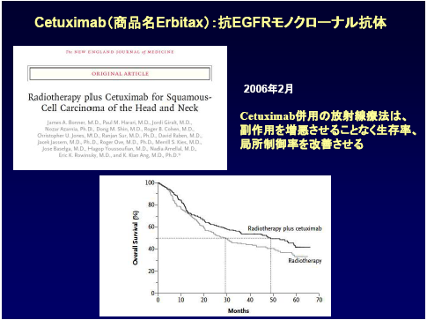
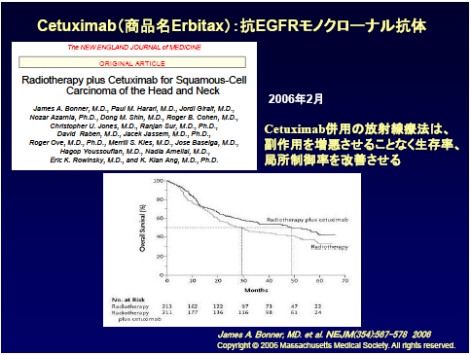
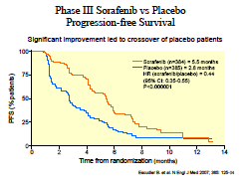
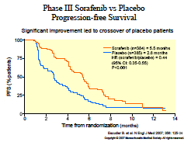
使用許諾申請の実例
処理前
処理後
ロゴとタイトルを画像として
貼り付け
文字列を
手入力
グラフデータの一部を削除
原本に戻す
出版社の指示
原本に戻す
グラフの
数値を変更
コピーライトの記載追加
出典のみの記載

Slide 40
他人の著作物を含むオンライン教材等の作り方（まとめ）
「引用」の要件に沿ってスライドを作成
  出所の明記
    ガイドライン参照
  翻訳
    「引用」の要件を満たしていれば適法
  翻案（改変）
    原著者の同一性保持権に配慮の上行う
「引用」に該当しない場合は使用許諾を申請
    翻訳、翻案は「変更前の転載に承諾を得た上で、変更後の申請・承諾が必要」と言われる可能性あり

Slide 41
包括的な対策（教育機関～行政）
専門的な知識や技能を有する人材を養成
教職員の啓蒙(FD, SD)
著作権処理の方針について多施設が協議
公的なガイドラインを作成（教材作成者側）
法改正を働きかける（文化庁著作権課）
法的な争いを起こし判例を作る(!?)

Slide 42
判例について
2008年、Oxford University Press、Cambridge University Press、SAGE Publicationsの3出版社が、米国出版社協会（Association of America Publishers :AAP）の支援を受けて、米ジョージア州立大学（Georgia State University）が学生向けにデジタル授業教材を提供している電子リザーブ（E-Reserves）が著作権を侵害しているとして提訴
2012年8月10日、ジョージア州北部地区連邦地方裁判所のOrinda Evans判事が、原告による差し止め請求を棄却（つまり原告敗訴）
2012年9月10日、原告の３社が、連邦地裁による5月11日の判決を不服として上訴
2013年4月25日、Library Copyright Alliance（LCA）が、ジョージア州立大学を支持する法廷助言書を提出
2014年10月17日、米国連邦第11巡回区控訴裁判所において、大学が著作権で保護された資料を費用負担なしに利用することは不当であるとして、地方裁判所の判決を差し戻した

Slide 43
「論文や教科書の複製物」以外に取り扱いに留意すべき画像
以下の画像については、修正、削除または公開範囲の制限等の取り扱いを要する。
個人情報（例：患者の画像診断、顔写真）
教育・研究施設等の風景・人物
プロスポーツ選手、アニメキャラクター等
一定の職種以外には公開できない製品等

Slide 44
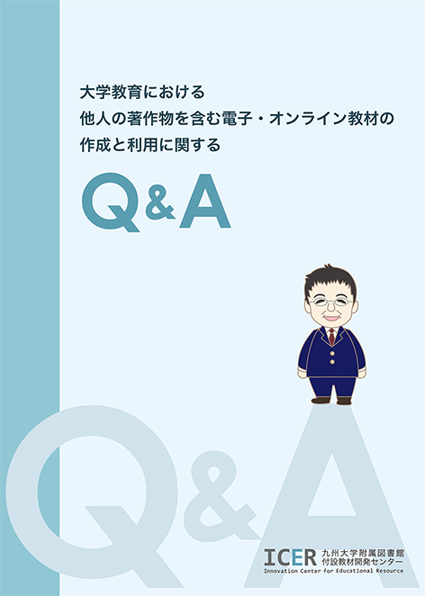

「大学教育における他人の著作物を含む電子・オンライン教材の作成と利用に関するQ&A」
http://catalog.lib.kyushu-u.ac.jp/recordID/1440766
著者：吉田素文
医学研究院教授，教材開発センター協力教員
Notes:
許諾申請をデモンストレーション

Slide 45
「大学教育における他人の著作物を含む電子・オンライン教材の作成と利用に関するQ&A」
他人の作った図や画像などを許諾なしに教材に利用しているが？
他人の著作物とは何か？
海外の著作物を日本で教材として利用する場合やその逆の場合はどう考えればよいか？
大学などの教育機関での利用でも事前の許諾が必要か？
ウェブ上に公開された動画を授業で利用できるか？
著作権者から許諾を得る具体的方法は？
英文学術雑誌に掲載された図表等を教材として使う場合、許諾はどのように取得するか？
他人の著作物を含む教材をウェブサイトで配布するには？
他人の著作物の図や表に手を加えて使用してよいか?
出所はどのように明示すればよいか？
引用の範囲内であれば、翻訳して使用してよいか？
録画した講義を公開するための著作権処理はどうすればよいか？
Notes:
許諾申請をデモンストレーション

Slide 46
著作権に関するリンク
CRIC （公益社団法人著作権情報センター）
  http://www.cric.or.jp/qa/hajime/hajime1.html
Webで著作権法講義
  Webhttp://copyright.watson.jp
著作権判例データベース
  http://tyosaku.hanrei.jp/

Slide 47
課題
本日の講義「著作権（第２部）」を聞いて、今後、新たに自分が気を付けようと思ったことがあれば、それを示して下さい。
本日の講義で挙げた事例以外で、著作権者の了解を得ずに著作物を利用できる事例を知っていれば、それを書いて下さい。
本講義の感想、要望、質問などあれば、書いて下さい。

